Slide 1



¿Formulas básicas Excel?

Slide 2
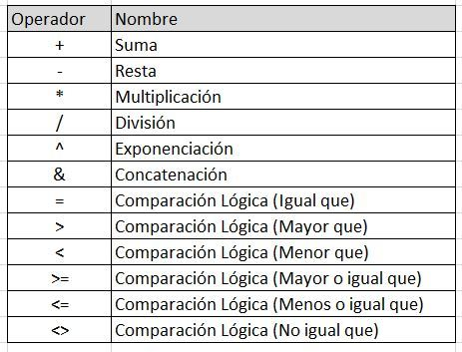
  Excel es una de las aplicaciones básicas en la ofimática. Una potente hoja de cálculo que forma parte de Microsoft Office muy usada en las tareas de oficina y contables básicas. Muchos son los que tienen cierto miedo a Office, una aplicación que requiere de una labor de aprendizaje basada en fórmulas que, no podemos negarlo, lleva su tiempo.

Slide 3
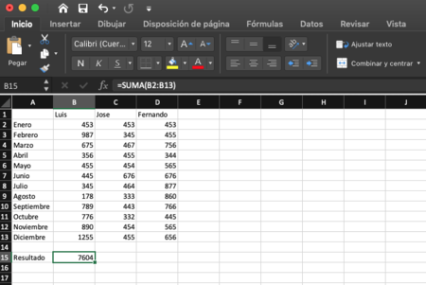
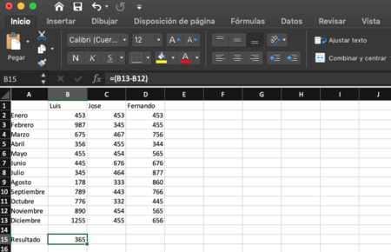
Suma: Es una formula que nos permite sumar los valores de un grupo de celdas o incluso filas y columnas enteras. Ofrece la ventaja de soportar tanto celdas separadas, como intervalos. Una formula cuyo ejemplo podría ser =SUMA(A1: A30)
  Resta: Este podrá ser el ejemplo en el que se resta el valor de una casilla al de otra = A2 – A3

Slide 4
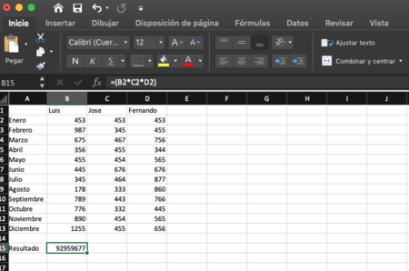
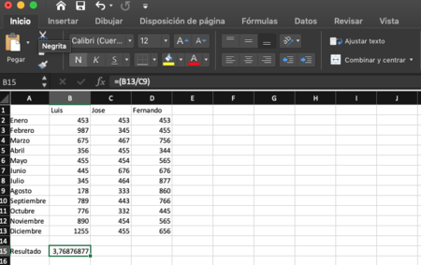
Multiplicación: La formula usada para multiplicar los valores de dos o mas celdas. Se marcan las celdas cuyos valores queremos usar y entre ellas a modo de símbolo de multiplicar, un asterisco. Este podría ser un ejemplo = A1 * A3
División: Usaremos el símbolo / entre las casillas cuyos valores queremos emplear. Este podría ser un ejemplo A2 / C2

Slide 5
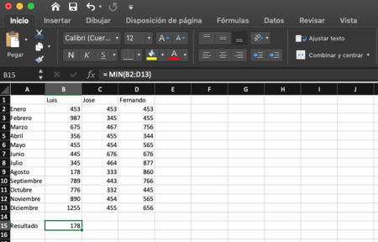
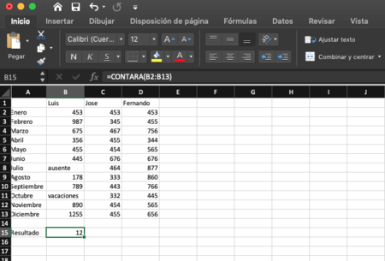
Valores máximos y mínimos: Es la formula empleada para conocer los valores máximos y mínimos que figuran en un conjunto de celdas. Para calcularlos usaremos los términos MAX y MIN junto con las celdas a analizar. Ejemplo: MIN( A2; B4; C3,29) y otro para máximos = MAX( A2;B4;C3;29)
Contar: Se usa para contar valores. Permite contar valores inclusive si no son números y solo hace caso omiso a las celdas vacías. Se usa para contar cuantas entradas tiene una tabla, si no nos importa que sean valores alfa numéricos. Si solo queremos tener en cuenta los números se usa la formula CONTAR.

